Slide 1
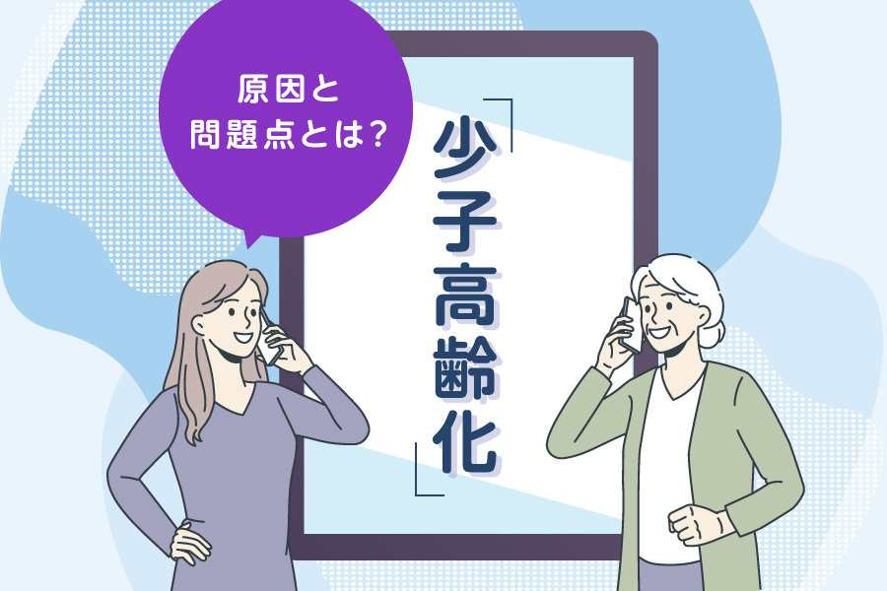
こんばんは！！！
発表者の氏名
ハンウインシェイン
テイダーウイン
エーエーアウン

Slide 2
経済構造の変化
産業の変化や都市化により、結婚や子育てが難しくなりました。
これが出生率の低下につながり、少子高齢化を促進しています

Slide 3
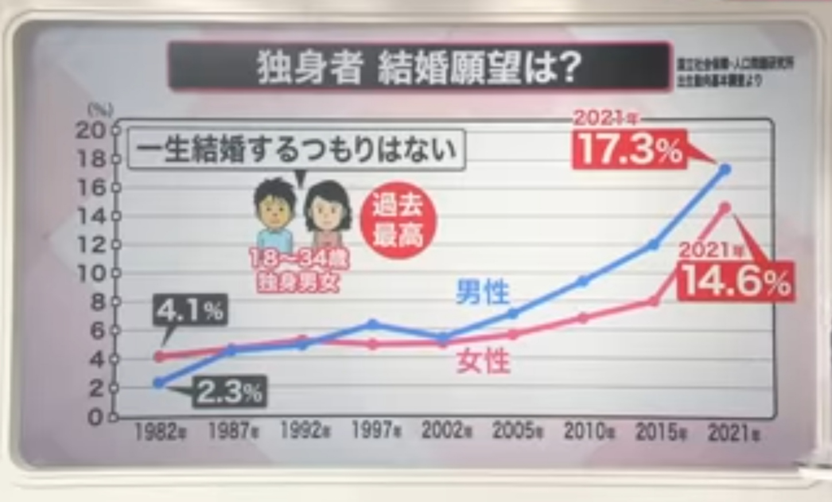
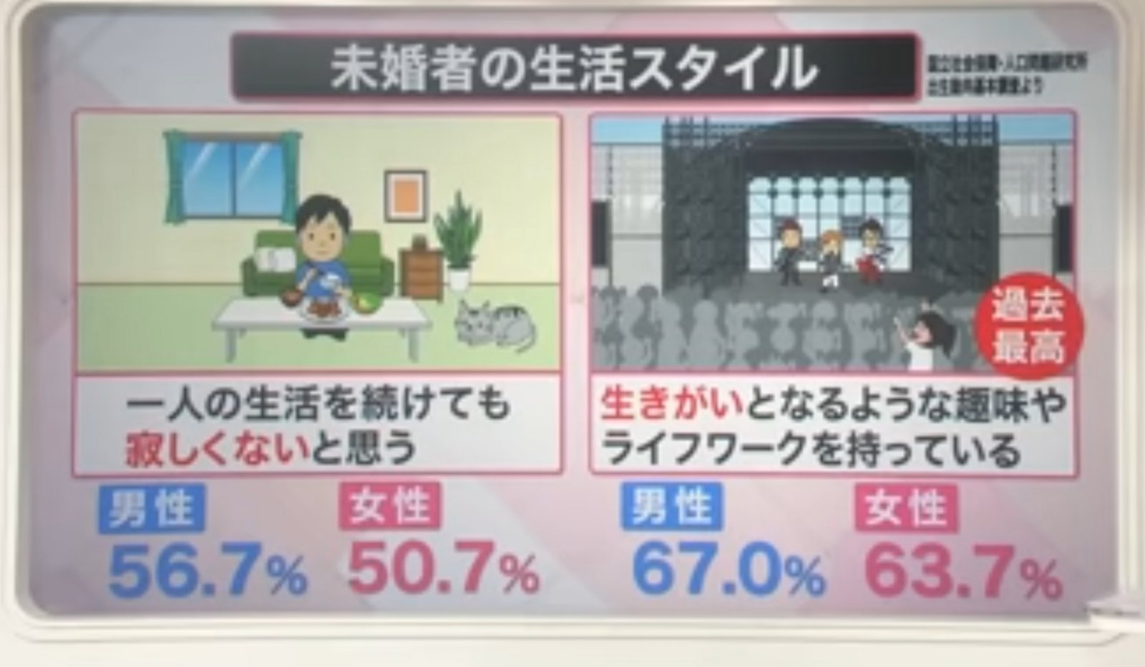
未経験が上昇している

Slide 4
出生率の低下
現代社会では、経済的な不安や働き方の変化などが影響し、出生率が低くなっています。
その結果、新しい世代の数が少なくなり、高齢者が増えています。

Slide 5

仕事と子育て両立支援が疲れている

Slide 6
小高齢化の悪いこと
人手不足になる
介護の問題になる

Slide 7
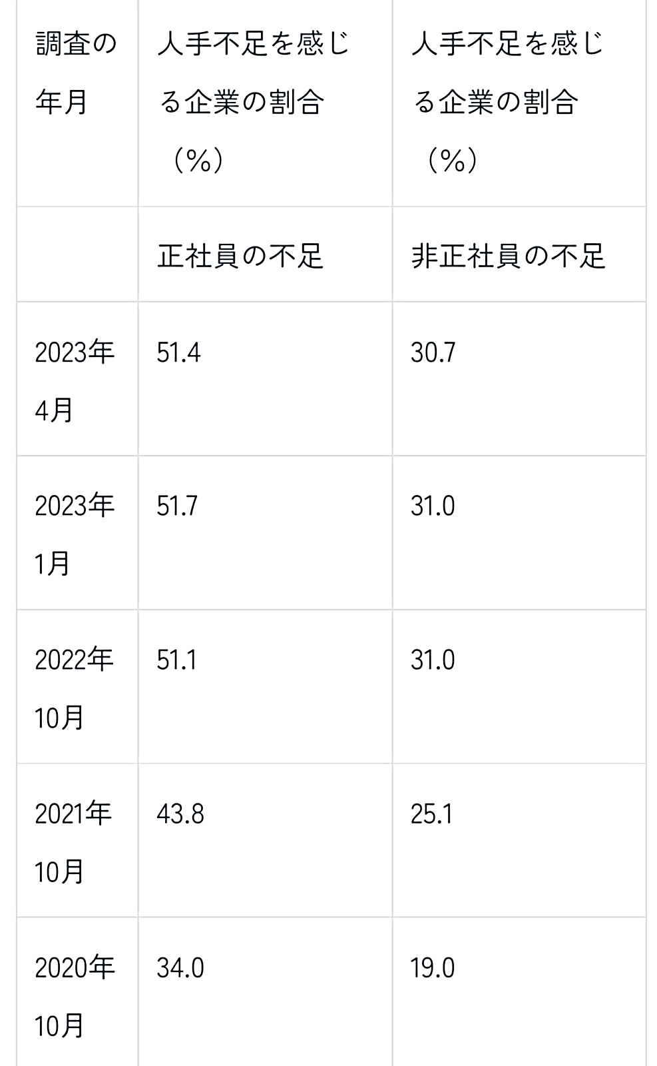
人手不足になる
日本商工会議所が2022年に実施したアンケート調査によれば、中小企業の約65％が人手不足になって、今までもこの問題がなりつつある。
理由は小高齢化の問題点です。その問題を解決しなければ、今後の経営が難しい。
人手不足のため、製造やサービスの提供が十分にできないので生産低下、販売機会の損出といった不利益が生じ、最悪の場合は廃業や倒産の危機もなるおそれがある。
2020年から2023のアンケート結果

Slide 8

介護問題になる
若い人が少なくなてしまったので若者達は仕事の負担を増えた。
自分の家族の介護をする時間がないので困る。
若者達はストレスが溜まる。

Slide 9
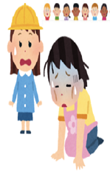

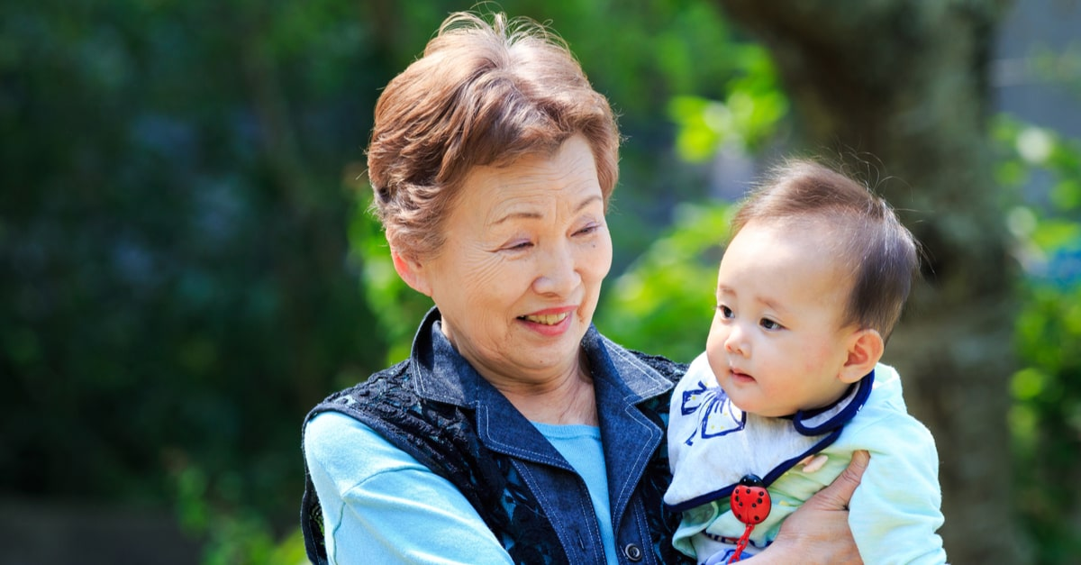
どのように解決したらいいですか
若者の結婚を奨励すること
大人が家に子供の世話をすること

Slide 10
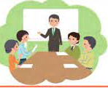

仕事の肩を推進して家族と仕事をバランスをとる事とか
政府が子供について色々なサポートをやってほしいです

Slide 11
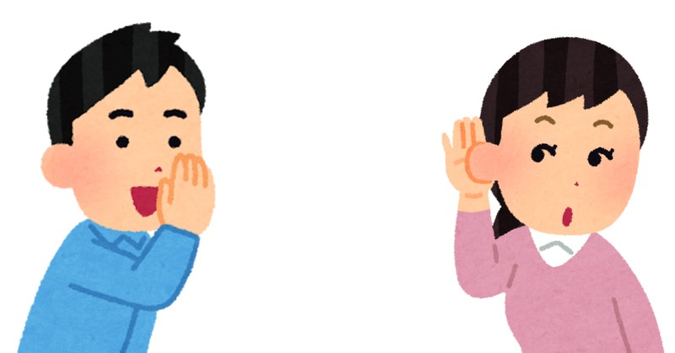
聞いてくれてありがとう

